Slide 1
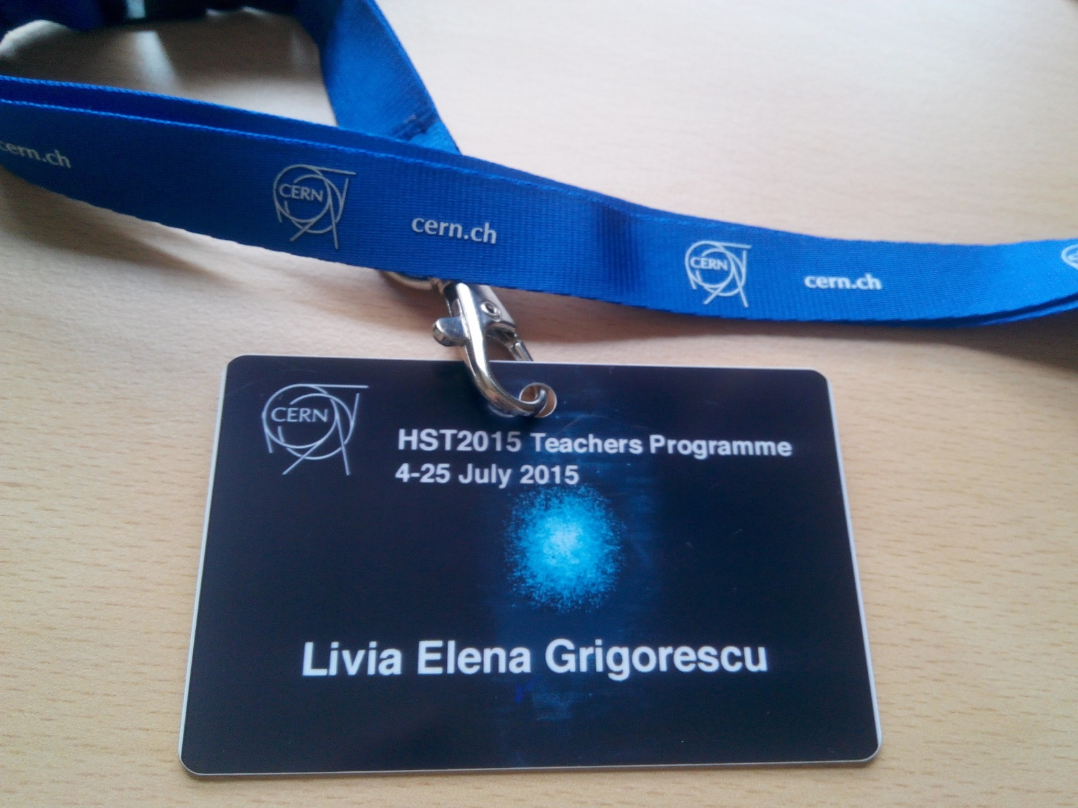
INCURSIUNE ÎN VIITOR
CERN HST 2015

Slide 2
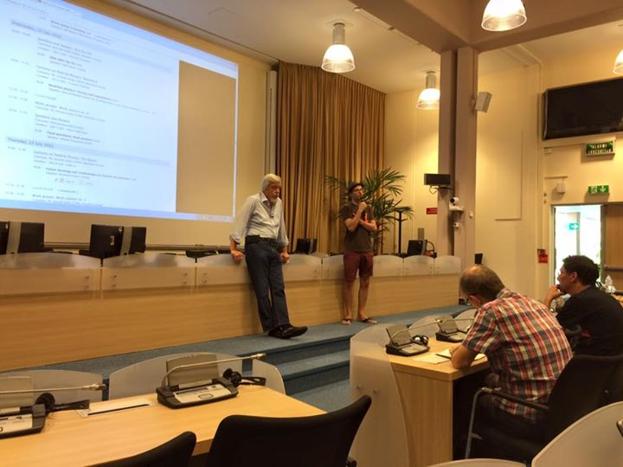
Ce poți face în câteva ore?
Poți cunoaște
oameni
extraordinari...

Slide 3
Ce poți face în câteva ore?
Poți afla
ceva
interesant...

Slide 4
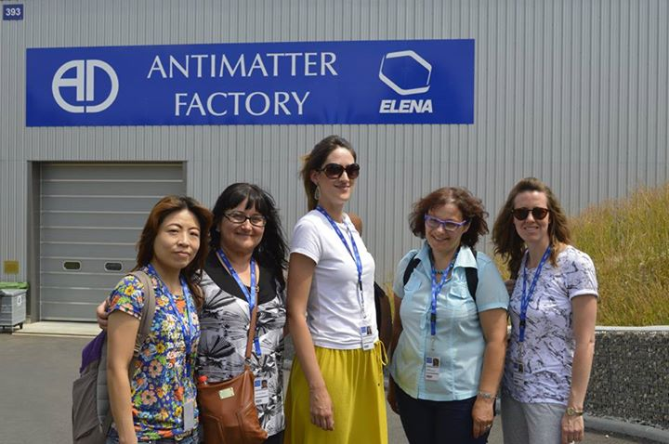
Ce poți face în câteva ore?
Poți vedea
locuri
extraordinare...

Slide 5
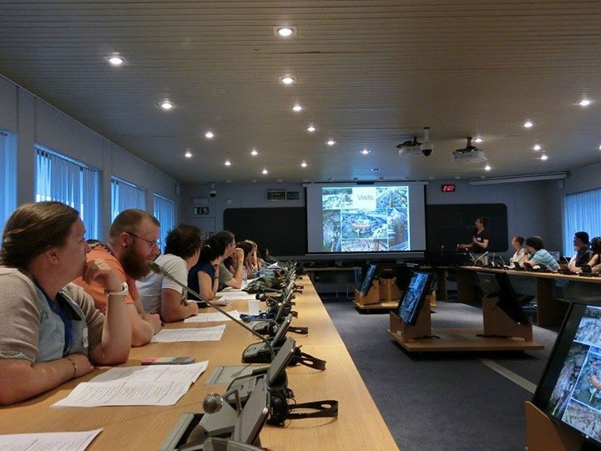
Ce poți face în câteva ore?
Poți lucra
cu colegii
la o resursă
pentru
lucrul
la clasă...

Slide 6
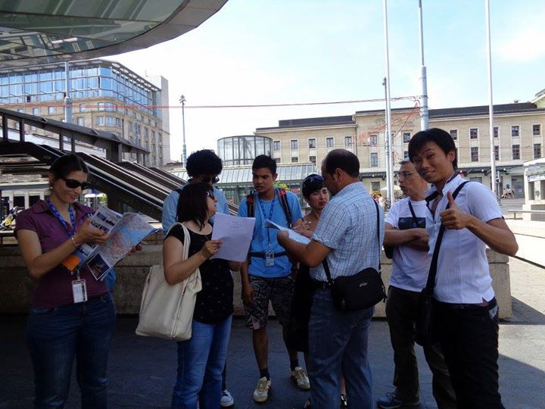
Ce poți face în câteva ore?
Poți exersa
conversația în
limba engleză...

Slide 7
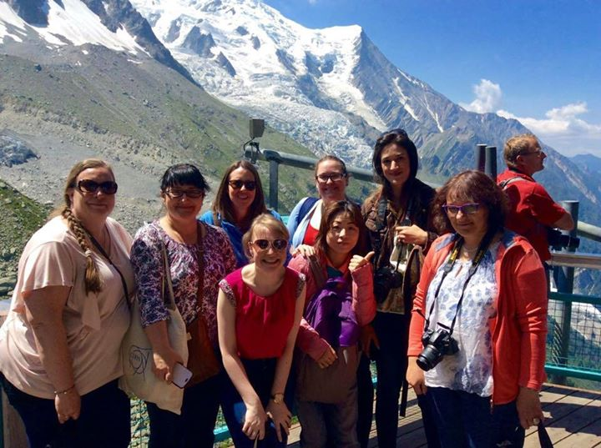
Ce poți face în câteva ore?
Poți face
o plimbare
cu oameni
dragi...

Slide 8
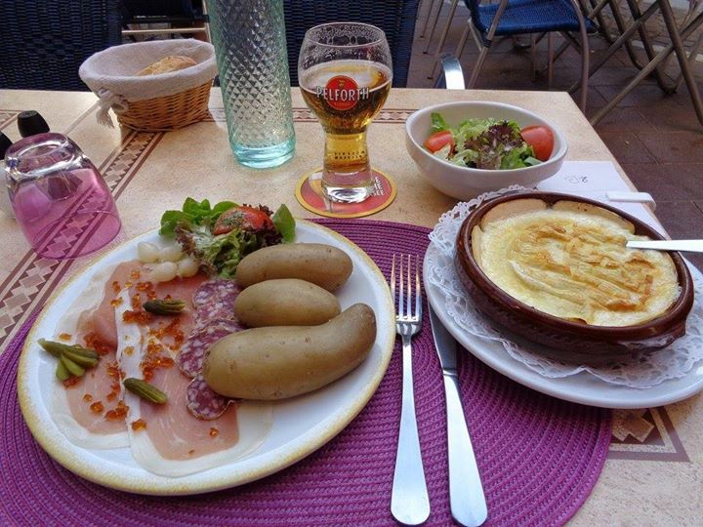
Ce poți face în câteva ore?
Poți degusta
mâncăruri din
toate colțurile
lumii...

Slide 9
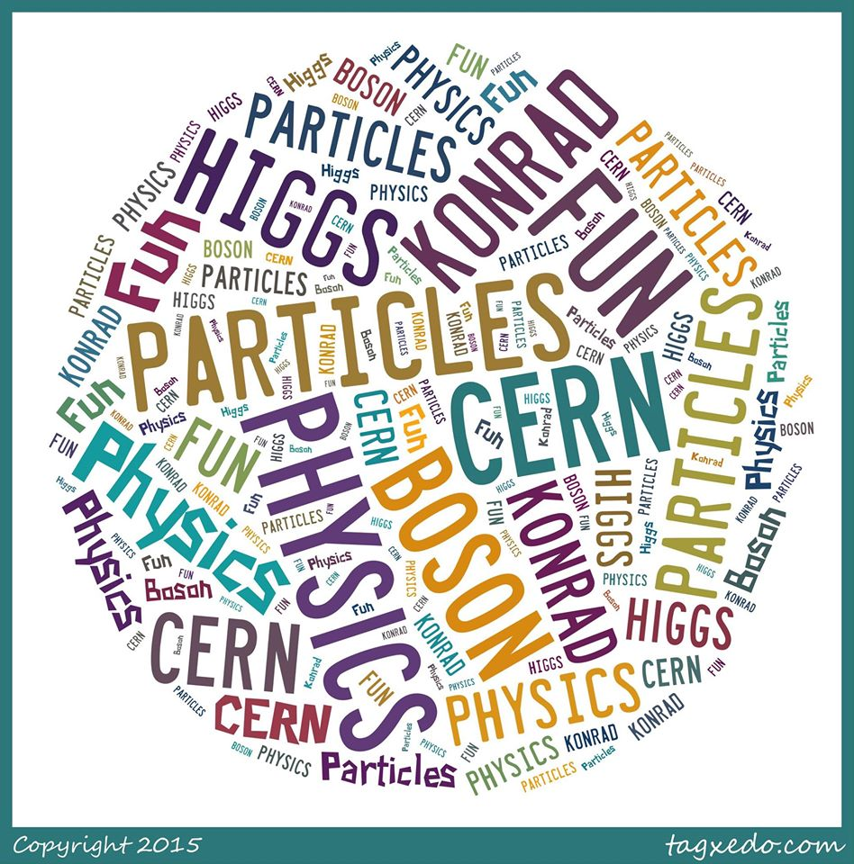
Sau...
Poți aplica pe
hst.web.cern.ch
pentru
HIGHSCHOOL
TEACHERS
PROGRAMME
care să îți aducă toate
acestea la un loc.

Slide 10
IN 2015 AM FOST AL DOISPREZECELEA ROMÂN LA HIGH-SCHOOL TEACHER PROGRAMME

Slide 11
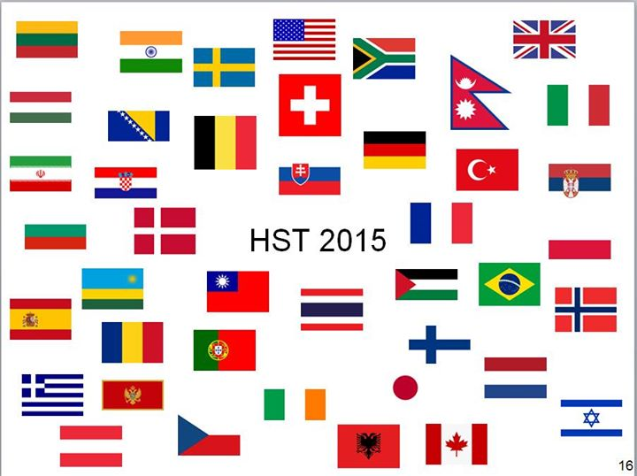
HIGHSCHOOL TEACHERS PROGRAMME 2015
49 de profesori
41 de țări

Slide 12
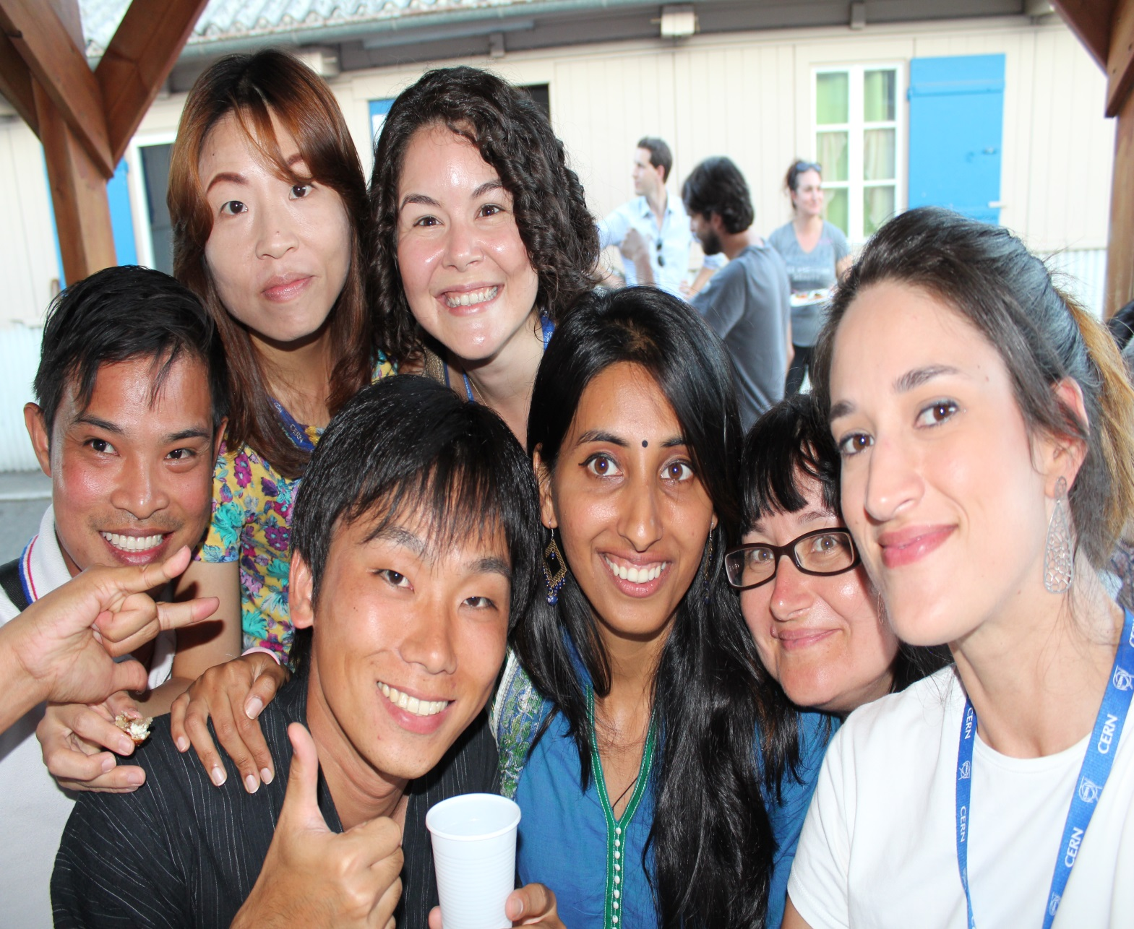
Ce înseamnă HIGHSCHOOL TEACHERS PROGRAMME?
Un mediu
multicultural
de învățare

Slide 13
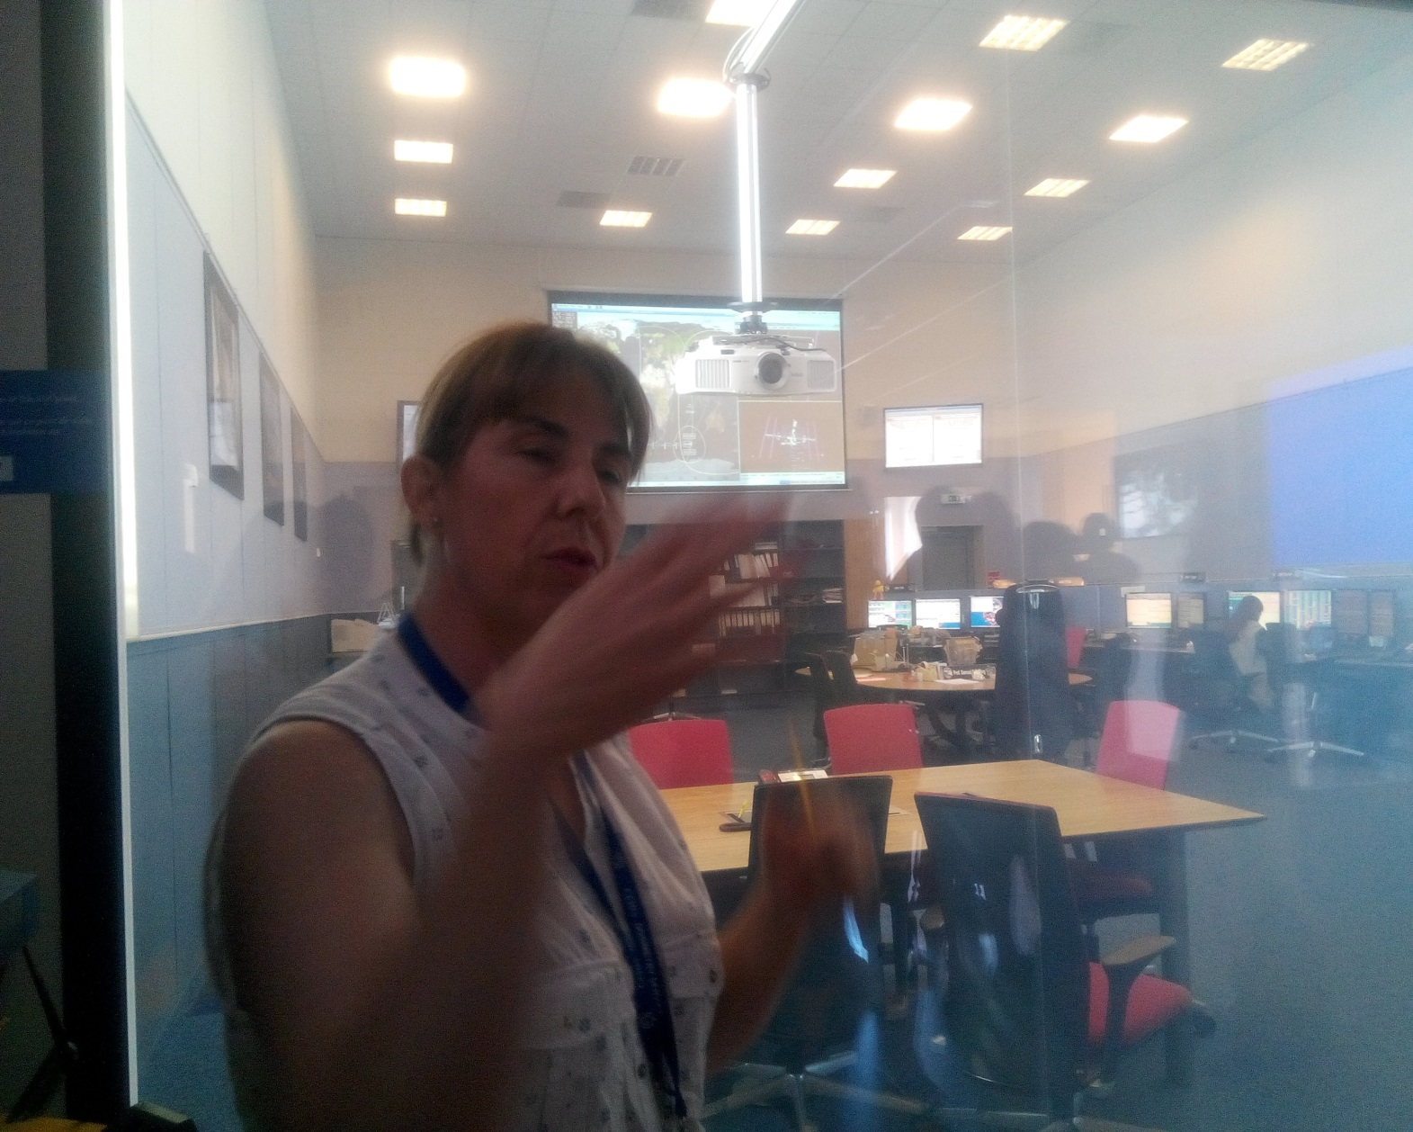
Ce înseamnă HIGHSCHOOL TEACHERS PROGRAMME?
Savanți
de renume
mondial
dornici să îți
împărtășească
din ceea fac.

Slide 14
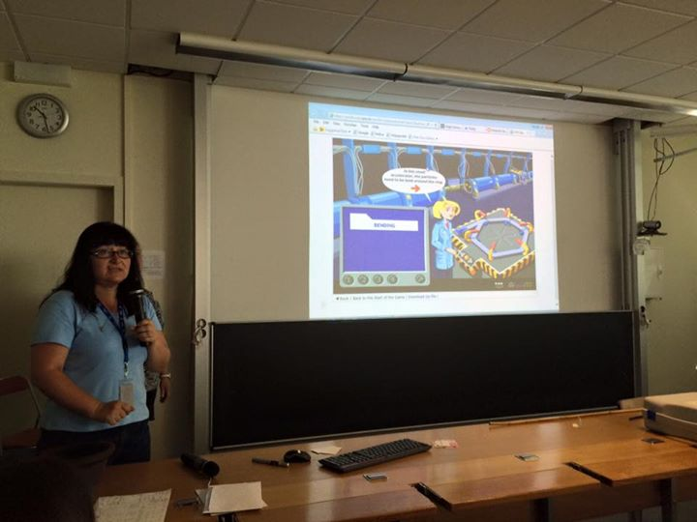
Ce înseamnă HIGHSCHOOL TEACHERS PROGRAMME?
Resurse
educaționale

Slide 15
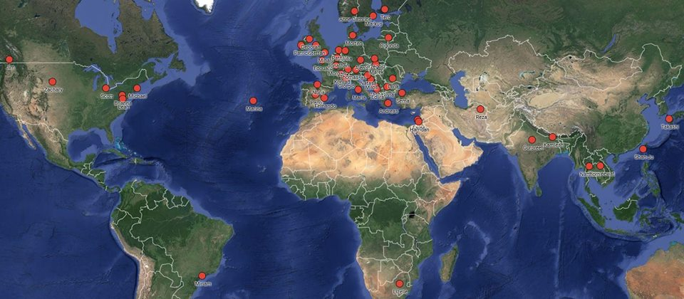
Ce înseamnă HIGHSCHOOL TEACHERS PROGRAMME?
Un grup de colegi profesori din toată lumea (la propriu)

Slide 16
Ce înseamnă HIGHSCHOOL TEACHERS PROGRAMME?
O școală
în care
viitorul se
întâmplă
AZI!

Slide 17
NU LE VEI ÎNVĂȚA PE TOATE...

Slide 18
DAR VEI TRĂI MOMENTE DE NEUITAT!

Slide 19
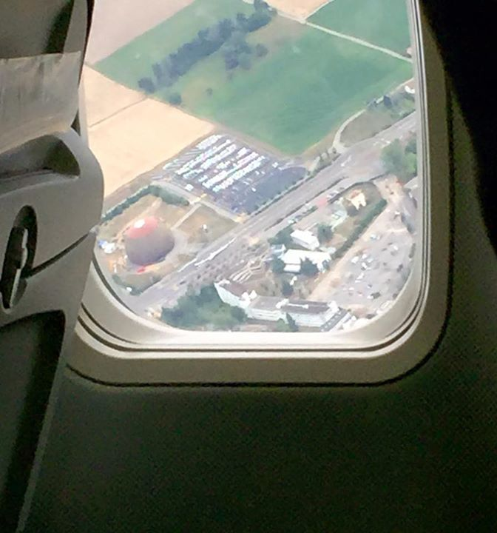
SUCCES!

